Slide 1


第五节
第三章
函数的极值与
最大值最小值
一、函数的极值及其求法
二、最大值与最小值问题

Slide 2
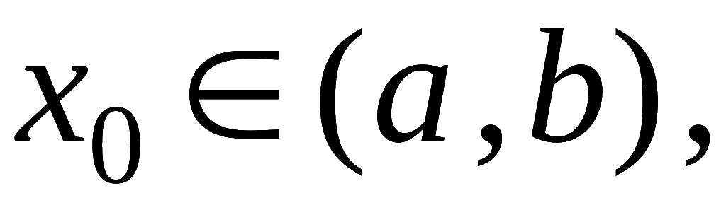
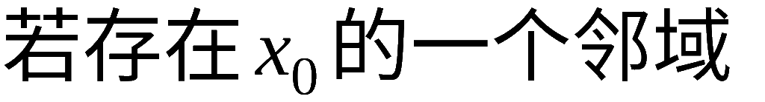
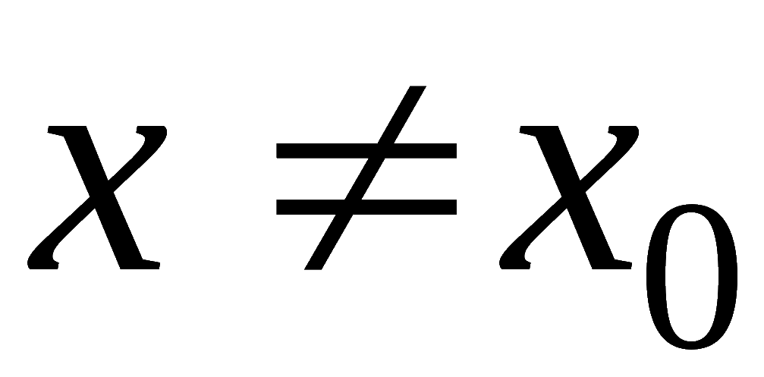
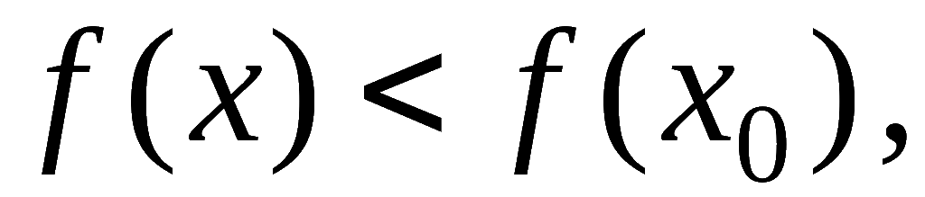


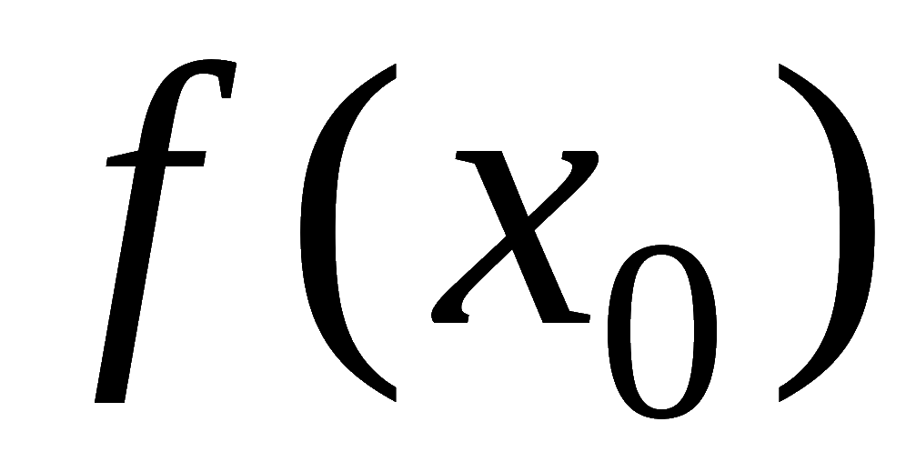
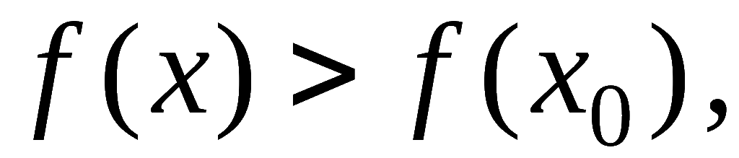
一、函数的极值及其求法
定义:
在其中当
时,
(1)
则称 为 的极大值点 ,
称 为函数的极大值 ;
(2)
则称 为 的极小值点 ,
称 为函数的极小值 .
极大值点与极小值点统称为极值点 .

Slide 3
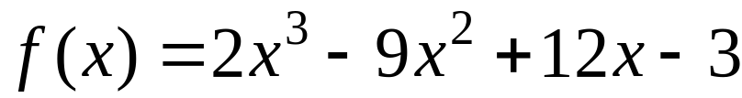



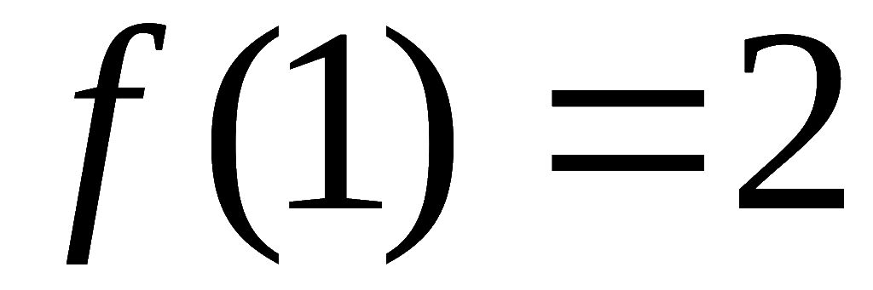
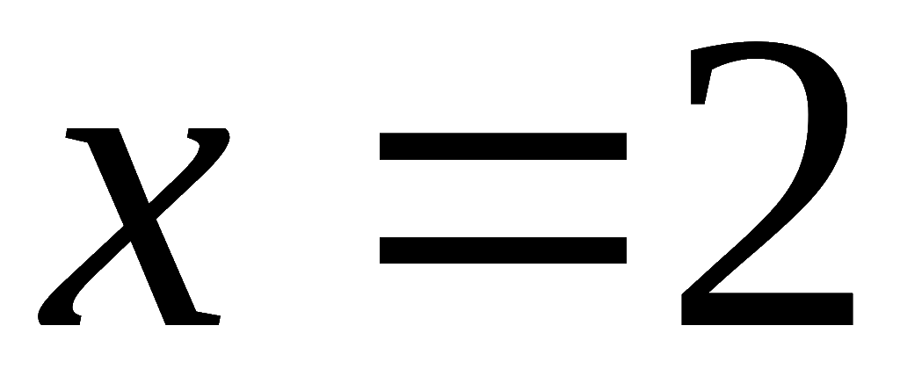
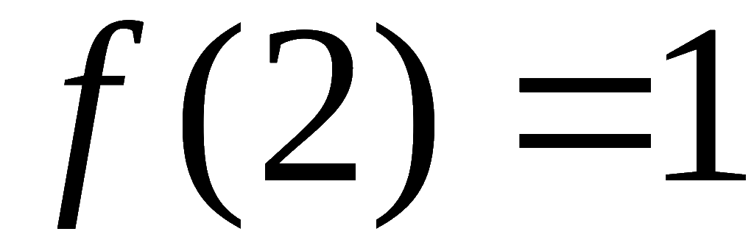



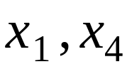
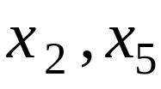









注意:
函数
例如 ,
为极大值点,
是极大值
为极小值点,
是极小值
1) 函数的极值是函数的局部性质.
2) 对常见函数, 极值可能出现在导数为 0 或
不存在的点.
为极大值点
为极小值点
不是极值点

Slide 4




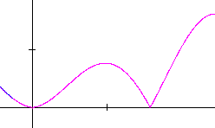
定理 1 (极值第一判别法)
且在空心邻域
内有导数,
(1)
“左正右负” ,
(2)
“左负右正” ,
(自证)
点击图中任意处动画播放\暂停

Slide 5
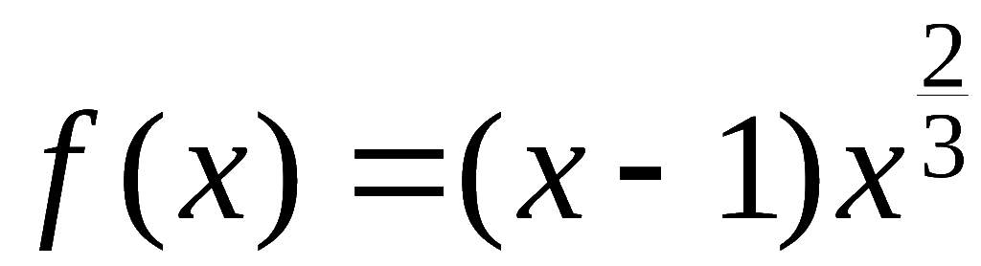
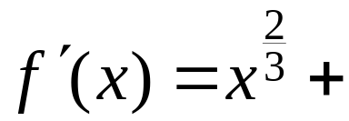
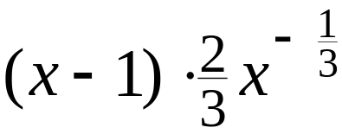
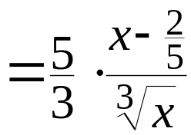

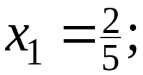



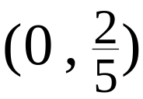

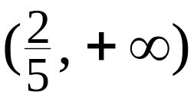






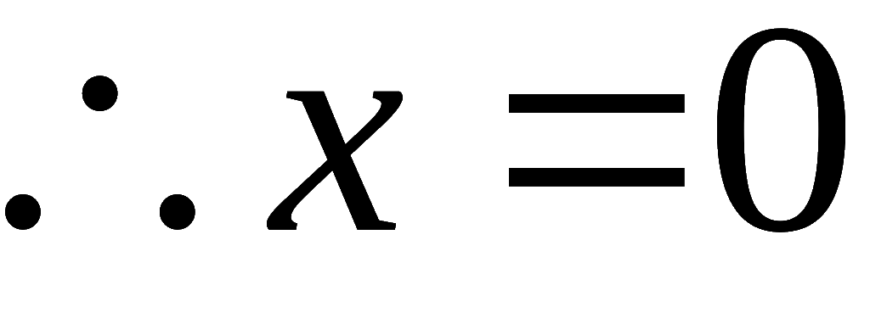
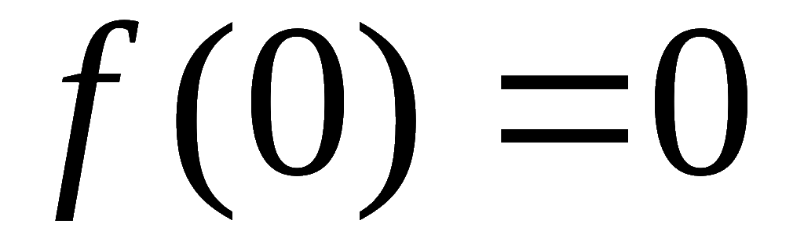
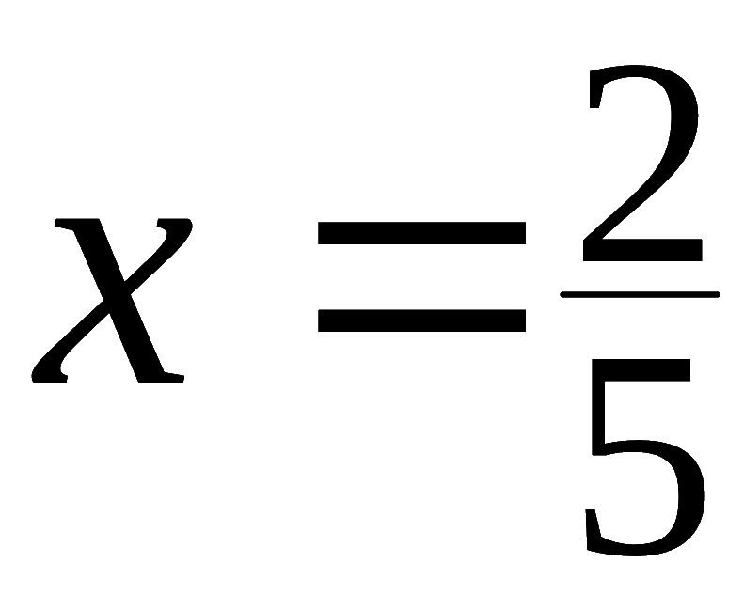
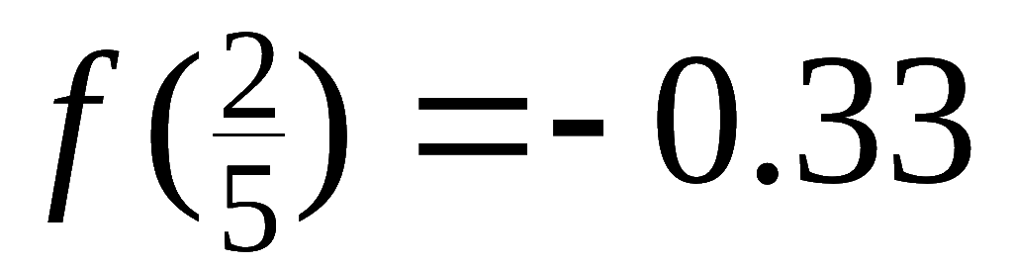
例1. 求函数
的极值 .
解:
1) 求导数
2) 求极值可疑点
令
得
令
得
3) 列表判别
是极大值点，
其极大值为
是极小值点，
其极小值为

Slide 6
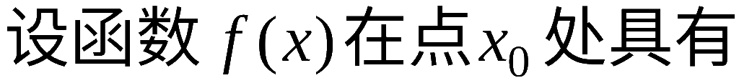
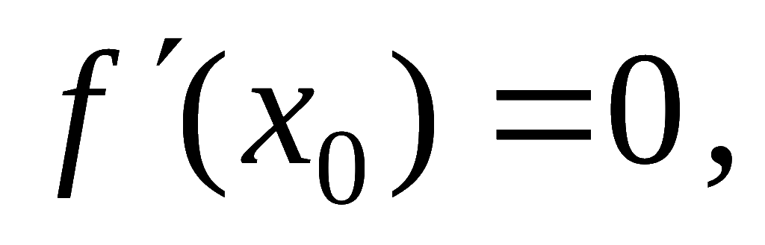
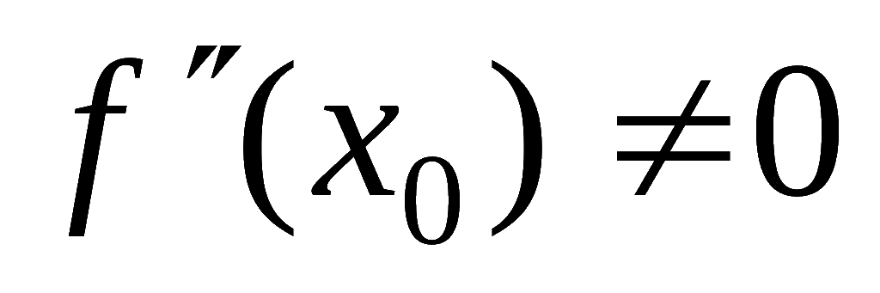


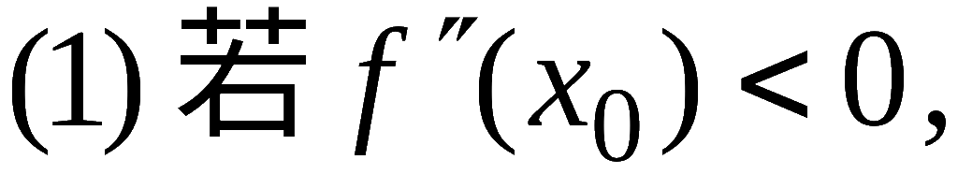


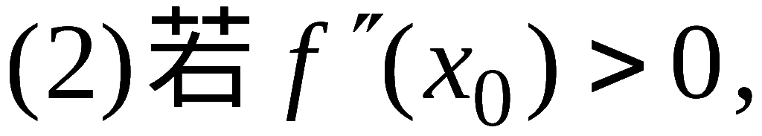
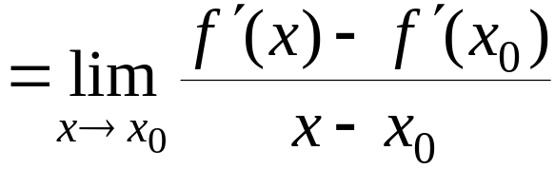
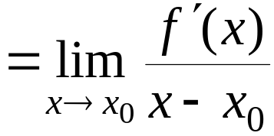

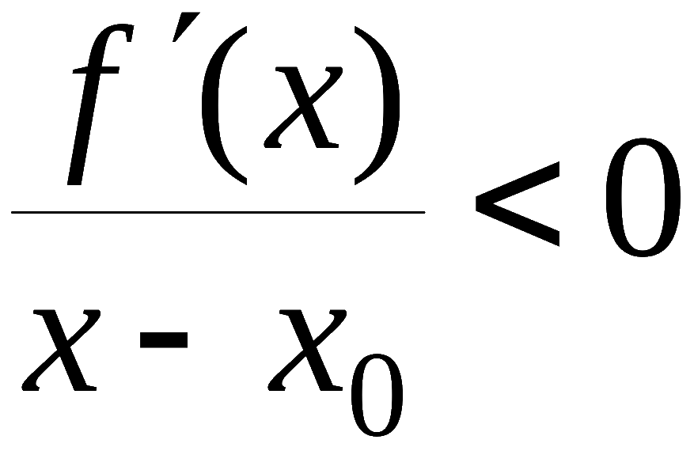










定理2 (极值第二判别法)
二阶导数 , 且
则 在点 取极大值 ;
则 在点 取极小值 .
证: (1)
存在
由第一判别法知
(2) 类似可证 .

Slide 7
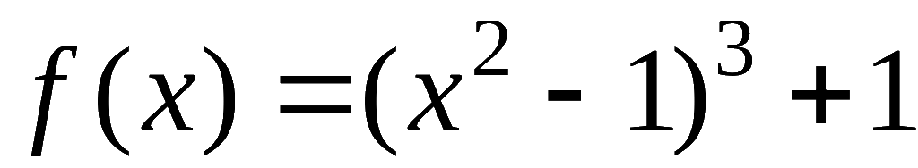
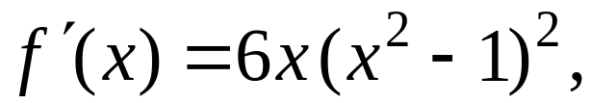
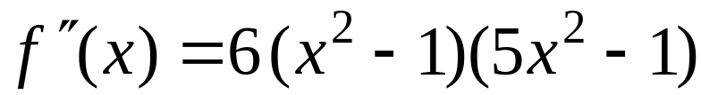






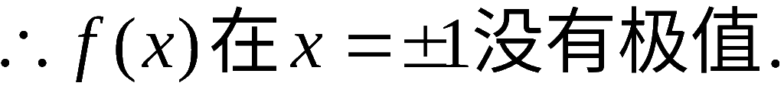


例2. 求函数
的极值 .
解: 1) 求导数
2) 求驻点
令
得驻点
3) 判别
因
故 为极小值 ;
又
故需用第一判别法判别.

Slide 8
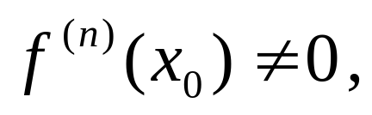


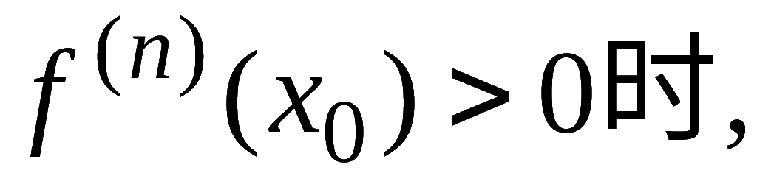
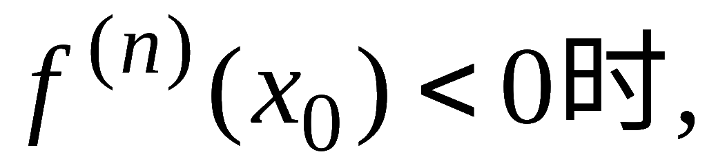
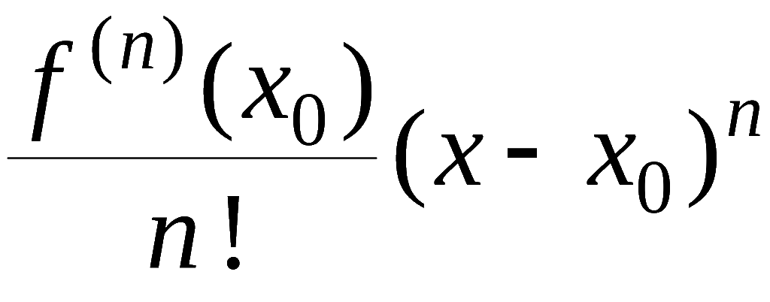
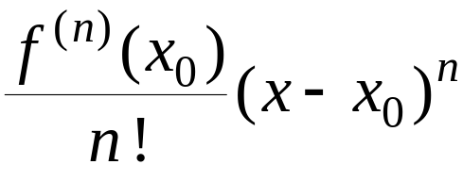
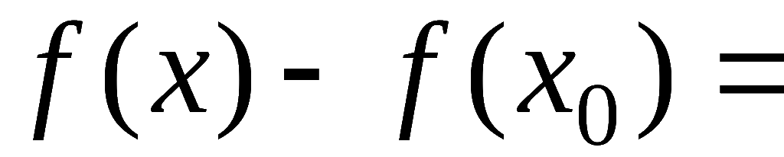
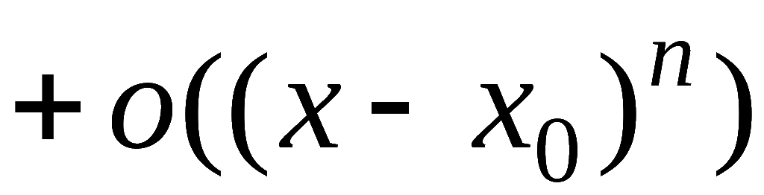
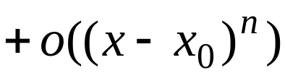

定理3 (判别法的推广)
数 , 且
则:
1) 当 为偶数时,
为极值点 , 且
是极小点 ;
是极大点 .
2) 当 为奇数时,
不是极值点 .
证:
利用 在 点的泰勒公式 ,
可得
当 充分接近 时, 上式左端正负号由右端第一项确定 ,
故结论正确 .

Slide 9
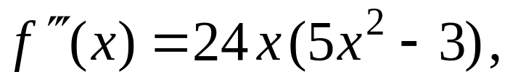

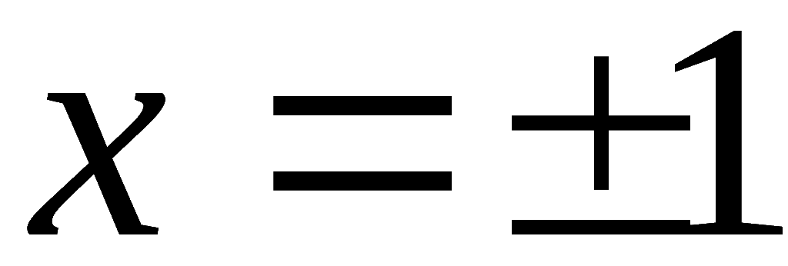
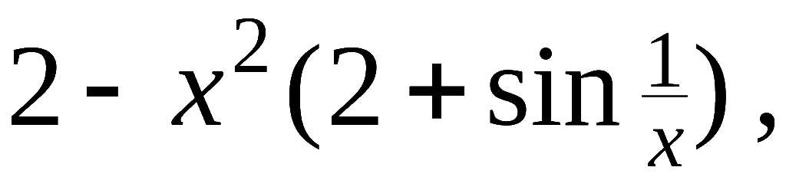
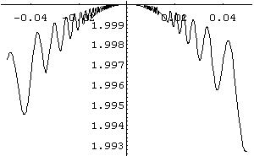
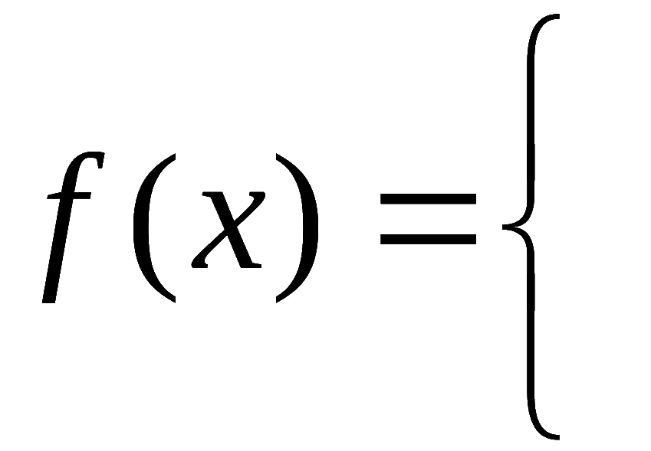

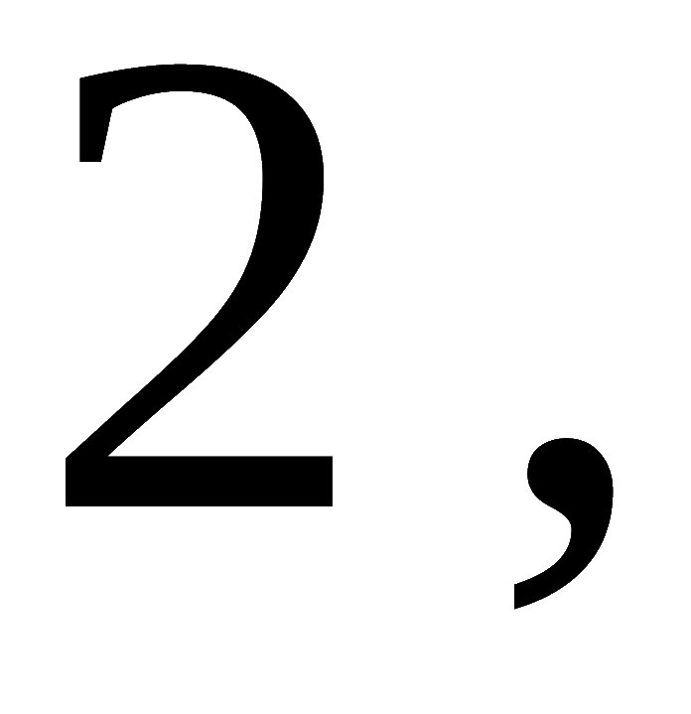


例如 , 例2中
所以
不是极值点 .
说明:
极值的判别法( 定理1 ~ 定理3 ) 都是充分的.
当这些充分条件不满足时, 不等于极值不存在 .
例如:
为极大值 ,
但不满足定理1
~ 定理3 的条件.

Slide 10









二、最大值与最小值问题
则其最值只能
在极值点或端点处达到 .
求函数最值的方法:
(1) 求 在 内的极值可疑点
(2) 最大值
最小值

Slide 11

特别:
当 在 内只有一个极值可疑点时,
若在此点取极大 值 , 则也是最大 值 .
(小)
(小)
当 在 上单调时,
最值必在端点处达到.
对应用问题 , 有时可根据实际意义判别求出的可疑点
是否为最大 值点或最小值点 .

Slide 12






























例3. 求函数
在闭区间
上的最大值和最小值 .
解: 显然
且
故函数在
取最小值 0 ;
在
及
取最大值 5.

Slide 13


例3. 求函数
在闭区间
上的最大值和最小值 .
说明:
令
由于
与
最值点相同 ,
因此也可通过
求最值点.
( 自己练习 )

Slide 14
















例4. 铁路上 AB 段的距离为100 km , 工厂C 距 A 处20
km ,
AC⊥ AB ,
要在 AB 线上选定一点 D 向工厂修一条
公路,
已知铁路与公路每公里货运
价之比为3:5 ,
为使货物从B 运到工
20
厂C 的运费最省,
问D点应如何取?
解: 设
则
总运费
( k 为某常数 )
令
得
又
所以 为唯一的
极小值点 ,
从而为最小值点 ,
故 AD =15 km 时运费最省 .

Slide 15












例5. 把一根直径为 d 的圆木锯成矩形梁 ,
问矩形截面
的高 h 和 b 应如何选择才能使梁的抗弯截面模量最大?
解: 由力学分析知矩形梁的抗弯截面模量为
令
得
从而有
即
由实际意义可知 , 所求最值存在 ,
驻点只一个,
故所求
结果就是最好的选择 .

Slide 16












例6. 设有质量为 5 kg 的物体置于水平面上 , 受力 F 作
用开始移动,
设摩擦系数
问力F 与水平面夹角
α 为多少时才可使力F 的大小最小?
解: 克服摩擦的水平分力
正压力
即
令
则问题转化为求
的最大值问题 .

Slide 17








解:
即
令
则问题转化为求
的最大值问题 .
令
解得
而
因而 F 取最小值 .

Slide 18













例7. 一张 1.4 m 高的图片挂在墙上 , 它的底边高于
观察者的眼睛1.8 m ,
问观察者在距墙多远处看图才最
清楚(视角θ 最大) ?
解: 设观察者与墙的距离为 x m ,
则
令
得驻点
根据问题的实际意义, 观察者最佳站位存在 ,
驻点又
唯一,
因此观察者站在距离墙 2.4 m 处看图最清楚 .

Slide 19



















例8. 设某工厂生产某产品 x 千件的成本是
售出该产品 x 千件的收入是
问是否
存在一个取得最大利润的生产水平? 如果存在, 找出它来.
解: 售出 x 千件产品的利润为
故在 x₂ = 3.414千件处达到最大利润,
而在 x₁= 0.586千件处发生局部最大亏损.

Slide 20












说明：在经济学中
成本函数
称为边际成本
称为边际收入
称为边际利润
收入函数
由此例分析过程可见, 在给出最大
利润的生产水平上
即
即边际收入＝边际成本
（见右图）
亏损最大
收益最大

Slide 21




内容小结
1. 连续函数的极值
(1) 极值可疑点 :
使导数为0 或不存在的点
(2) 第一充分条件
过
由正变负
为极大值
过
由负变正
为极小值
(3) 第二充分条件
为极大值
为极小值
(4) 判别法的推广
定理3
定理3
Notes:
运行时, 点击按钮“定理3”, 或“(4)判别法的推广”, 或按钮“定理3”，可显示定理3的具体内容.

Slide 22






2. 连续函数的最值
最值点应在极值点和边界点上找 ;
应用题可根据问题的实际意义判别 .
思考与练习
B
1. 设
则在点 a 处( ).
的导数存在 ,
取得极大值 ;
提示:
利用极限的保号性
取得极小值;
的导数不存在.

Slide 23




2. 设
在
的某邻域内连续, 且
则在点
处
D
(A) 不可导 ;
(B) 可导, 且
(C) 取得极大值 ;
(D) 取得极小值 .
提示: 利用极限的保号性 .

Slide 24








3. 设
是方程
的一个解,
A
若
且
则
在
(A) 取得极大值 ;
(B) 取得极小值 ;
(C) 在某邻域内单调增加 ;
(D) 在某邻域内单调减少 .
提示:

Slide 25
作业
P162 1 (5), (9); 2 ; 3 ; 5 ;
10; 14; 15
第六节

Slide 26














备用题 1.
试问
为何值时,
在
时取得极值,
求出该极值,
并指出它是极大
还是极小.
解:
由题意应有
即
又

Slide 27
















2.
试求
解:
故所求最大值为
第六节

